Slide 1
Одеський національний медичний університет
Фармацевтичний факультет
Кафедра організації та економіки фармації
Лекційне заняття 5
Порядок організації рецептурного відпуску ліків в Україні, у країнах ЄС та інших країнах світу. Загальні правила виписування рецептів, порядок оформлення рецептурних бланків. Порядок відпуску лікарських засобів за рецептом з аптек та їх структурних підрозділів
лектор
доцент, к.фарм.н. Бєляєва
Оксана Іванівна

Slide 2
Зміст лекції
Критерії визначення категорій відпускуЛЗ.
Рецепт – визначення, види, функції. Форми рецептурних бланків.
Загальні правила виписування рецептів., порядок їх оформлення.
Порядок відпуску лікарських засобів з аптек та їх структурних підрозділів.
Особливості відпуску наркотичних, психотропних лікарських засобів та прекурсорів.
Групи амбулаторних хворих та категорії населення, яким гарантовані пільги та безоплатний відпуск ЛЗ. Особливості оформлення пільгових та безоплатних рецептів.
Терміни дії рецептів та зберігання їх у аптеці.

Slide 3
Нормативні документи до теми:
Про затвердження Правил виписування рецептів на лікарські засоби і вироби медичного призначення, Порядку відпуску лікарських засобів і виробів медичного призначення з аптек та їх структурних підрозділів, Інструкції про порядок зберігання, обліку та знищення рецептурних бланків : Наказ МОЗ України від 19 липн. 2005 рецепт № 360. URL: https://zakon.rada.gov.ua/laws/show/z0782-05
Про деякі питання придбання, перевезення, зберігання, відпуску, використання та знищення наркотичних засобів, психотропних речовин і прекурсорів у закладах охорони здоров’я : Наказ МОЗ України від 07 серп. 2015 рецепт № 494. URL: https://zakon.rada.gov.ua/laws/show/z1028-15
Про забезпечення доступності лікарських засобів : Постанова КМ України від 17 берез. 2017 рецепт № 152. URL: https://zakon.rada. gov.ua /laws/ show /152-2017-п
Про введення безоплатного та пільгового відпуску лікарських засобів за рецептами лікарів у разі амбулаторного лікування окремих груп населення та за певними категоріями захворювань : Постанова КМ України від 17 серп. 1998 рецепт N 1303. URL: https://zakon.rada.gov.ua/laws/show/1303-98-п

Slide 4
Рецепт: визначення, функції
Згідно з Директивою Ради ЄС від 31.03.1992 р. «Про визначення категорій ЛП для людини» (92/26/ЄС) поняття «рецепт» визначається як
припис на виготовлення чи одержання ЛП,
виписаний спеціалістом, який має на це право
Функції рецепта
медична (рецепт містить інформацію про виписаний ЛП та спосіб його застосування з урахуванням діагнозу та віку хворого);
юридична (за допомогою рецепту держава і відповідні органи контролюють та регулюють обіг наркотичних, психотропних, отруйних, запаморочливих речовин, прекурсорів, крім того, зазначається дата виписування рецепту, а також прізвища хворого та лікаря);
технологічна (рецепт містить дані про активні (інколи допоміжні) речовини та вказівку, яку лікарську форму слід приготувати);
економічна (дані певного пропису використовуються при економічному аналізі ефективності роботи аптеки, розрахунках тарифів, витрат допоміжних речовин та матеріалів, закупок товарів, розрахунків з лікувальними закладпми тощо);
соціальна (рецепт повинен підтверджувати надання кваліфікованої, повноцінної, своєчасної лікарської та фармацевтичної допомоги громадянам незалежно від їх соціального та матеріального статусу).

Slide 5
Одеський національний медичний університет
Фармацевтичний факультет
Кафедра організації та економіки фармації
Організація рецептурного відпуску ліків
Викладач
доцент, к.фарм.н. Бєляєва Оксана Іванівна

Slide 6
Види рецепту відповідно категорії оплати пацієнтом
«за повну вартість», якщо пацієнт оплачує лікарський засіб за власні кошти
«безоплатно», якщо для лікарського засобу передбачено безоплатний відпуск для пацієнта
«з доплатою», якщо лікарський засіб відпускається на пільгових умовах (50% вартості) або пацієнт частково оплачує вартість лікарського засобу

Slide 7
Медичні працівники, які мають право виписувати Рецепти
1 - лікарі закладів охорони здоров’я
2 - лікарі закладів охорони здоров’я за узгодженням зі структурними підрозділами охорони здоров’я місцевих державних адміністрацій (у випадку відпуску ЛЗ на пільгових умовах, безоплатно чи з доплатою)
3 - лікарі, які надають первинну медичну допомогу (у випадку відпуску ЛЗ, які підлягають реімбурсації і виписуються через електронну систему охорони здоров'я)
4 - фельдшери закладів охорони здоров’я незалежно від форм власності та підпорядкування (хворим із затяжними і хронічними захворюваннями у разі продовження лікуючим лікарем курсу лікування із зазначенням своєї посади та засвідченням Рецепта власним підписом та печаткою закладу охорони здоров’я)

Slide 8
Рецепти обов’язково виписуються на:
рецептурні лікарські засоби
безрецептурні лікарські засоби, медичні вироби у разі відпуску їх безоплатно чи на пільгових умовах
лікарські засоби, які виготовляються в умовах аптеки для конкретного пацієнта (екстемпоральні ЛЗ)

Slide 9
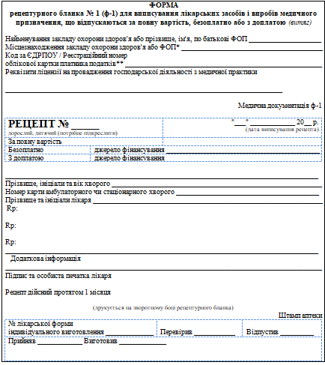
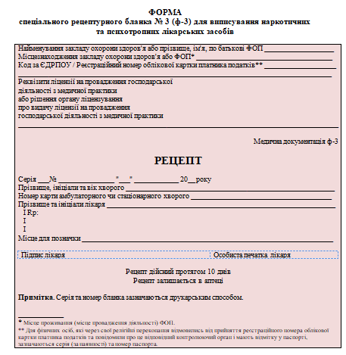
Форми рецептурних бланків
Ф-1
Ф-3
Рецепт засвідчується підписом та особистою печаткою лікаря

Slide 10
Допустима кількість найменувань ЛЗ на одному рецептурному бланку
3 найменування: тільки на бланку Ф-1
(відпуск за повну вартість)
1 найменування:
на бланку Ф-1 (відпуск пільговим категоріям населення)
на бланку Ф-1 (відпуск ЛЗ, вартість яких підлягає державному відшкодуванню)
на бланку Ф-3 (завжди)

Slide 11
Правила оформлення бланку Ф-3
наркотичні та психотропні лікарські засоби
в чистому вигляді
або
в суміші з індиферентними речовинами виписуються на бланку Ф-3
N.B. Рецепти на лікарські засоби, крім наркотичних (психотропних) лікарських засобів, виписуються на рецептурних бланках форми № 1

Slide 12
Необхідна кількість екземплярів рецептів в залежності від особливостей відпуску
Ф-1 + Ф-1
Отруйні, сильнодіючі, комбіновані (які містять ефедрин (крім сиропів), трамадол, псевдоефедрин та декстропропоксифен) лікарські засоби , що відпускаються на пільгових умовах чи безоплатно, виписуються у 2 примірниках на рецептурному бланку ф-1
Ф-3 + Ф-1
Наркотичні (психотропні) лікарські засоби у разі виписування безоплатно, з доплатою чи на пільгових умовах поряд з виписуванням Рецепта на бланку ф-3 виписується додатково Рецепт на бланку ф-1

Slide 13
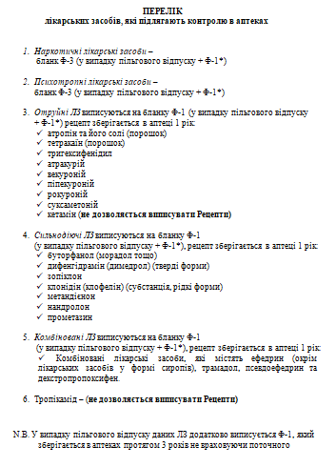

Slide 14
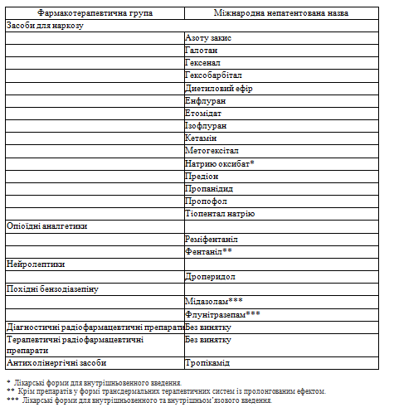
ПЕРЕЛІКлікарських засобів
(за міжнародними непатентованими назвами), на які не дозволяється виписувати Рецепти
Заборонено виписувати рецепти на лікарські засоби, що використовуються для усіх видів наркозу (інгаляційного, неінгаляційного, увідного) при хірургічних та діагностичних втручаннях

Slide 15
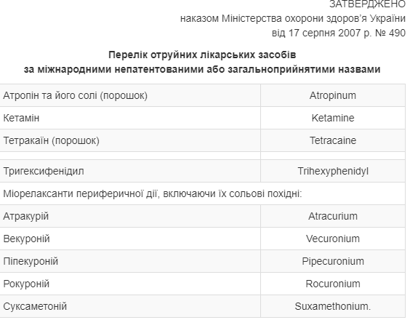

Slide 16
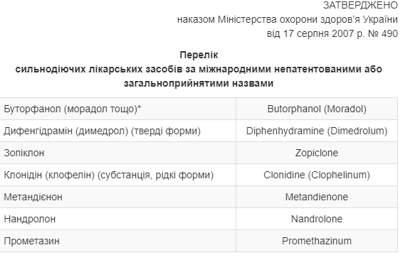

Slide 17
НОРМИ відпуску рецептурних лікарських засобів
Забороняється виписувати в одному Рецепті лікарські засоби у більшій кількості, ніж зазначена у нормах відпуску* (витяг)
Омнопон ампули по 1 мл - 10 амп.
Трамадол (міжнародна непатентована назва)
  капсули, таблетки 0,05 г - 30 капс., табл.
  ампули 5 % - 1 мл - 10 амп.
  ампули 5 % - 2 мл - 10 амп.
  краплі 0,1 г в 1 мл - 1 фл. 50 мл
  свічки ректальні 0,1 г - 20 свічок
Кодеїн (кодеїну фосфат), таблетки - 2,1 г
Очні краплі та мазі етилморфіну гідрохлориду - до 1 г за наявності вказівки медичного працівника на рецепті «За спеціальним призначенням».
_____________________________________________________________________________
*крім надходження зазначених у нормах відпуску лікарських засобів в оригінальних упаковках, що містять більшу кількість таблеток, ніж зазначена у нормах відпуску. У такому випадку дозволяється виписувати в Рецепті 1 упаковку, але не більше 50 таблеток.

Slide 18
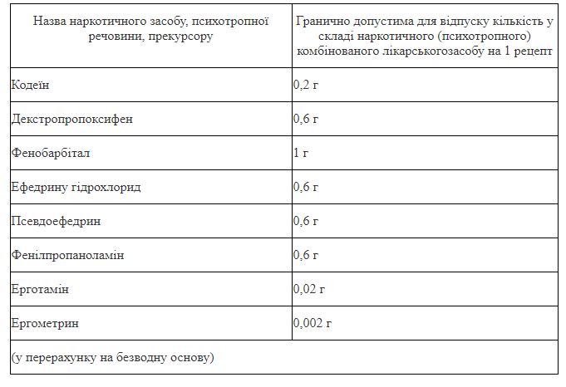
НОРМИ гранично допустимої для відпуску кількості наркотичного засобу, психотропної речовини, прекурсору у складі комбінованого лікарського засобу

Slide 19
Строк дії рецепта
Рецепти на лікарські засоби, виписані на рецептурних бланках форми ф-1, дійсні протягом одного місяця з дня виписування
Рецепти на лікарські засоби, виписані на спеціальних рецептурних бланках форми ф-3 дійсні протягом десяти днів з дня виписування
Строк дії електронного рецепта відповідає строку дії Рецепта, виписаного на рецептурному бланку форми № 1 (ф-1) та рецептурному бланку форми № 3 (ф-3) відповідно

Slide 20
Особливості виписування для деяких категорій хворих
пільговим категоріям пацієнтів, яким проводять ін’єкції поза межами закладів охорони здоров’я, дозволяється виписувати до 100 г етилового спирту безоплатно на місяць
З позначкою лікаря на рецепті «Хронічно хворому»:
у разі необхідності (відрядження, відпустка тощо) пацієнтам, в тому числі тим, які мають право на безоплатне чи пільгове забезпечення, дозволяється виписувати на одному рецептурному бланку лікарські засоби в кількості, передбаченій для тримісячного курсу лікування
хворим із затяжними і хронічними захворюваннями, в тому числі тим, які мають право на безоплатне чи пільгове забезпечення, дозволяється виписувати на одному рецептурному бланку наркотичні (психотропні) лікарські засоби в кількості, передбаченій для десятиденного курсу лікування
при наданні паліативної допомоги пацієнтам, в тому числі тим, які мають право на безоплатне чи пільгове забезпечення, дозволяється виписувати на одному рецептурному бланку лікарські засоби в кількості, передбаченій для п’ятнадцятиденного курсу лікування
З позначкою лікаря на рецепті «За спеціальним призначенням»:
Для хворих із затяжними і хронічними захворюваннями Рецепти на лікарські засоби, що містять фенобарбітал у кількості, що не перевищує гранично допустиму, у суміші з іншими лікарськими засобами та належать до рецептурних, можуть виписуватись на рецептурному бланку форми ф-1 на курс лікування до одного місяця

Slide 21
Особливості заповнення Рецептів на лікарські засоби, що виготовляються в умовах аптеки
1) рецепти на лікарські засоби, які виготовляються в аптеці, заповнюються в розгорнутому вигляді
2) назви наркотичних (психотропних) та отруйних лікарських засобів пишуться на початку Рецепта, далі - усі інші лікарські засоби (інгредієнти)
3) при виписуванні наркотичних (психотропних), отруйних та сильнодіючих лікарських засобів у дозах, що перевищують вищі одноразові дози, медичний працівник зобов’язаний написати дозу цього засобу словами і поставити знак оклику
4) кількість твердих та сипучих ЛЗ зазначається у грамах (0,001; 0,01; 0,5; 1,0), рідких - у мілілітрах, грамах, краплях;
5) на зворотньому боці рецептурного бланка проставляються штамп аптеки, яка виготовила лікарський засіб, номер лікарської форми індивідуального виготовлення
6) у графах «Перевірив», «Відпустив», «Прийняв», «Виготовив» зазначаються прізвища, ініціали та проставляються підписи фармацевтичних працівників, які заповнюють ці графи.

Slide 22
Додаткові позначки в рецепті, їх оформлення
Позначки «Хронічно хворому» та «За спеціальним призначенням» додатково засвідчуються підписом та печаткою лікаря
Позначки «cito» (швидко) або «statim» (негайно) проставляється у верхній частині Рецепта за потреби негайного відпуску хворому ліків
Штамп «Рецепт недійсний» проставляється у випадку:
рецепт виписано з порушенням вимог
який містить несумісні лікарські засоби
який містить помилки у дозі лікарського засобу, вважається недійсним.
Штамп "Відпущено" проставляється при відпуску лікарських засобів, і рецепт повертається хворому. Відпуск лікарських засобів за Рецептами із штампом «Відпущено» заборонено

Slide 23
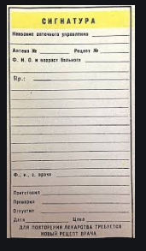
Відпуск екстемпоральних ЛФ
"Сігнатура“ видається хворим замість Рецепта, при відпуску виготовлених в умовах аптеки лікарських засобів, що містять отруйні, наркотичні (психотропні) лікарські засоби
Відпуск прекурсорів
Калію перманганат відпускається з аптек і аптечних пунктів без рецепта, тільки у розфасованому у споживчу упаковку вигляді, 3-5 грам на один відпуск, за наявності ліцензії

Slide 24
Залишаються і зберігаються в аптеці рецепти на лікарські засоби:
які містять наркотичний засіб, психотропну речовину чи прекурсор, що виписані на спеціальних рецептурних бланках форми № 3 (ф-3);
вартість яких підлягає державному відшкодуванню;
які відпущені на пільгових умовах (безоплатно чи з доплатою);
які є отруйними чи сильнодіючими;
комбіновані, які містять ефедрин (крім лікарських засобів у формі сиропів), трамадол, псевдоефедрин та декстропропоксифен

Slide 25
Строк зберігання Рецептів в аптечних закладах:
Рецепти на відпущені лікарські засоби, що виписані на спеціальних рецептурних бланках ф-3, зберігаються протягом п’яти років (не враховуючи поточного року)
Рецепти (ф-1) на лікарські засоби, відпущені безоплатно чи на пільгових умовах, та на лікарські засоби, вартість яких підлягає державному відшкодуванню, зберігаються протягом трьох років (не враховуючи поточного року)
Рецепти (Ф-1) на відпущені лікарські засоби, що виписані на отруйні та сильнодіючі лікарські засоби, на комбіновані лікарські засоби, які містять ефедрин (крім лікарських засобів у формі сиропів), трамадол, псевдоефедрин та декстропропоксифен зберігаються протягом одного року (не враховуючи поточного року).

Slide 26
Зберігання та знищення рецептурних бланків в аптечному закладі
бланки ф-1 - у шафах
бланки ф-3 - у замкнених шухлядах або сейфах
Зіпсовані рецептурні бланки ф-1 та ф-3, а також рецепти форми № 3 (ф-3) та форми № 1 (ф-1), за якими відпущені у фармацевтичних (аптечних) закладах охорони здоров’я наркотичні засоби, психотропні речовини, після закінчення строку зберігання підлягають знищенню шляхом, що унеможливлює їх подальше використання, зі складанням акта знищення зіпсованих рецептурних бланків форми № 1 (ф-1) та форми № 3 (ф-3)

Slide 27
Особливості виписування рецептів на лікарські засоби, які підлягають реімбурсації
Рецепти виписуються в електронній формі через електронну систему охорони здоров'я
Виписати рецепт має право лікар, якого пацієнт обрав за декларацією про вибір лікаря, який надає первинну медичну допомогу
У разі наявності хронічного чи затяжного захворювання або необхідності продовження лікування за попередньо встановленим діагнозом та схемою лікування при зверненні пацієнта засобами телекомунікаційного зв'язку лікар, який надає ПМД, має право виписати рецепт без проведення особистого прийому такого пацієнта

Slide 28
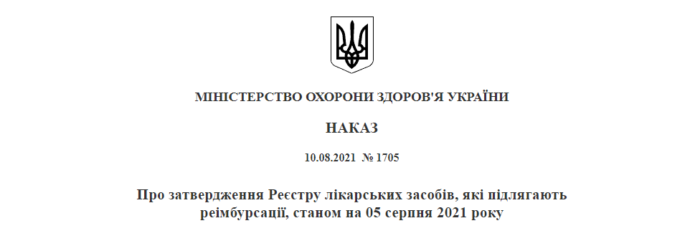
Лікарські засоби, які підлягають реімбурсації
У квітні 2017 року Уряд розпочав програму "Доступні ліки". Пацієнти з серцево-судинними захворюваннями, бронхіальною астмою чи діабетом II типу можуть отримати ліки безоплатно або з незначною доплатою
З 1 квітня 2019 року Національна служба здоров'я України адмініструє програму реімбурсації лікарських засобів “Доступні ліки”. І напряму відшкодовує аптекам вартість відпущених пацієнтам ліків за електронним рецептом. Програма “Доступні ліки” дозволяє зменшити фінансове навантаження на пацієнтів та збільшити доступність ліків.

Slide 29
Електронний рецепт на «Доступні ліки» – це електронний документ, який створюється в електронній системі охорони здоров’я та дає можливість отримувати лікарські засоби безоплатно чи з незначною доплатою за програмою реімбурсації "Доступні ліки”
Електронний рецепт складається з 16-значного номеру та 4-значного коду підтвердження.
Термін дії електронного рецепта складає 30 днів. Протягом цього часу, пацієнт має змогу отримати виписані йому ліки в будь-якій аптеці України, яка уклала договір про реімбурсацію з НСЗУ

Slide 30
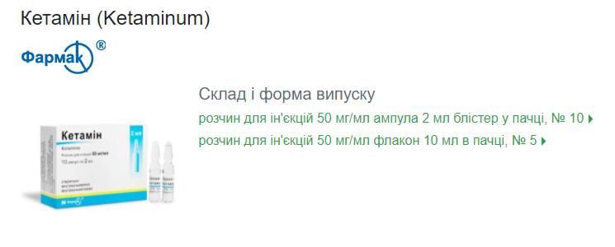
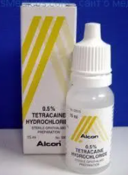

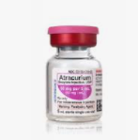


Slide 31
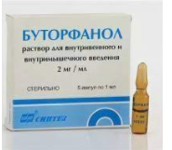

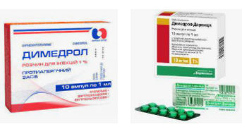
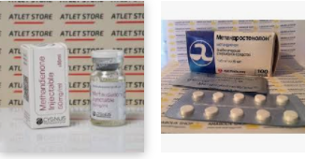
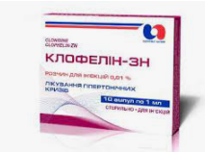
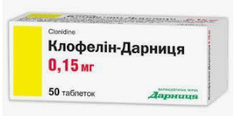
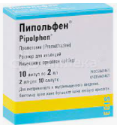
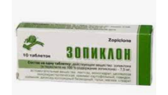
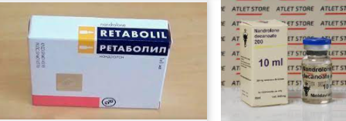

Slide 32
Дякую за увагу!

